Slide 1
SÉANCE C2 · MODULE 5
Le décor et l'évènement
L'imparfait plante le décor, le passé composé fait avancer l'histoire. Deux temps, deux métiers — et un récit tient sur eux deux, sans rien d'autre.
75 minutes · Prendre rendez-vous chez le médecin
Notes:
Rendre les billets de C1 et en lire trois à voix haute. Souligner au tableau les verbes employés : la classe verra d'elle-même que les deux temps sont déjà là, mélangés.

Slide 2
OBJECTIFS DE LA SÉANCE
À la fin, je serai capable de…
1
former l'imparfait à partir du « nous » du présent ;
2
former le passé composé, avec avoir et avec être ;
3
choisir le temps selon qu'on décrit ou qu'on raconte ;
4
employer les deux dans la même phrase.
C2 · Prendre rendez-vous chez le médecin
2
Notes:
Lire les objectifs à voix haute. Y revenir au billet de sortie.

Slide 3
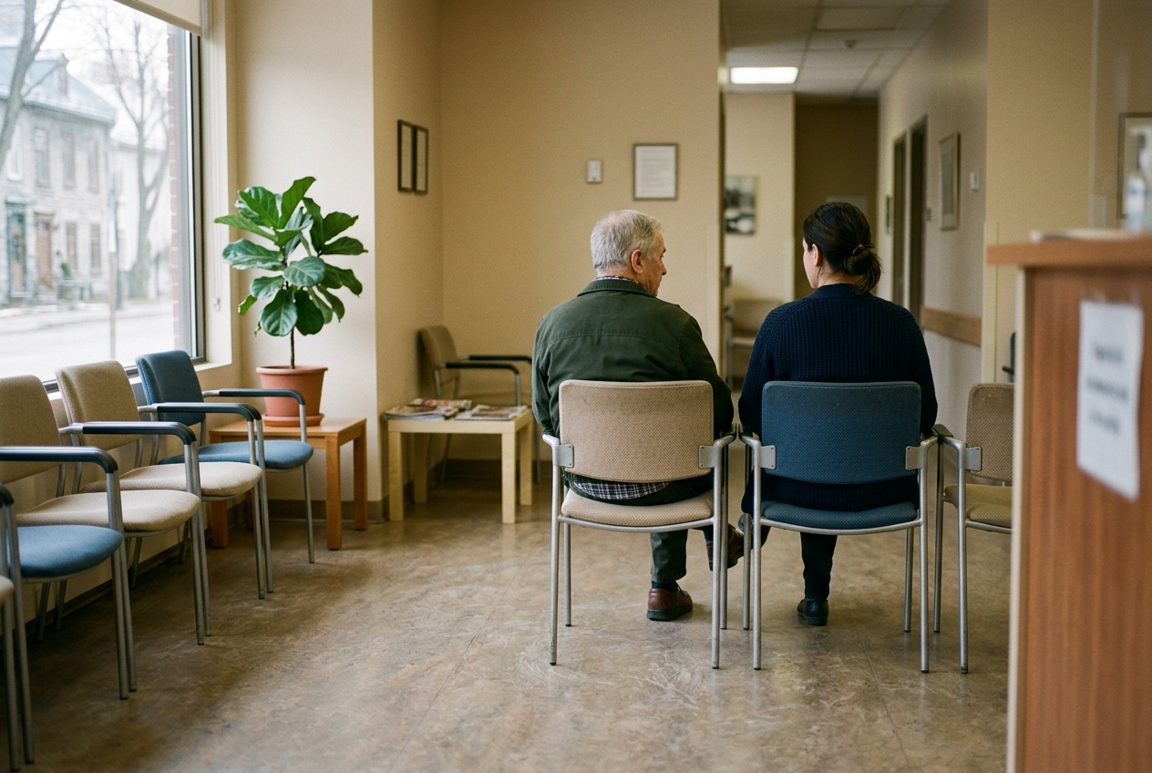
OBSERVATION
« Je montais l'escalier quand la tête m'a tourné. » Deux temps dans une phrase : pourquoi ?
Lequel des deux dure ?
Lequel arrive d'un coup ?
Que se passerait-il si les deux étaient au passé composé ?
Et si les deux étaient à l'imparfait ?
C2 · Prendre rendez-vous chez le médecin
3
Notes:
Faire produire les deux versions fautives à voix haute. Entendre « je suis monté quand la tête m'a tourné » suffit à sentir ce qui cloche.

Slide 4
L'IMPARFAIT DÉCRIT, LE PASSÉ COMPOSÉ RACONTE
« Je me levais et tout tournait » — puis « j'ai dû m'asseoir ».
L'imparfait n'a ni début ni fin visibles : c'était comme ça, ça se répétait. Le passé composé, lui, est un fait, une fois, souvent daté — et c'est lui qui fait agir un médecin.
C2 · Prendre rendez-vous chez le médecin
4
Notes:
Diapositive à photographier. C'est la règle centrale du bloc C.

Slide 5
COMMENT ILS SE FORMENT
Deux recettes courtes
L'imparfait
Le seul irrégulier
Le radical du « nous » du présent, plus -ais, -ais, -ait, -ions, -iez, -aient. nous dorm-ons donne je dormais
être donne j'étais. Tous les autres suivent la règle, même faire : nous fais-ons donne je faisais.
Le passé composé
L'accord avec être
avoir ou être au présent, plus le participe passé. j'ai dormi · je suis tombé
Le participe s'accorde avec le sujet : elle est tombée, ils sont allés.
C2 · Prendre rendez-vous chez le médecin
5
Notes:
Le radical du « nous » est la clé : le faire chercher à voix haute pour cinq verbes avant de continuer.

Slide 6
LES VERBES QUI PRENNENT ÊTRE
Ceux du module, justement
FAMILLE
EXEMPLES
Le déplacement
aller, venir, entrer, sortir, monter, partir, arriver, tomber
Le changement d'état
naître, mourir, devenir, rester
Tous les pronominaux
se lever, s'asseoir, se tenir, se sentir
Dans ce module
je suis tombé · je me suis assis · je me suis levé
C2 · Prendre rendez-vous chez le médecin
6
Notes:
En santé, ce sont justement les verbes utiles. Les apprendre avec être dès le départ évite de les corriger pendant des mois.

Slide 7
OUBLIER « ÊTRE » AVEC UN VERBE PRONOMINAL
Le piège le plus fréquent
ON ENTEND SOUVENT
IL FAUT DIRE PLUTÔT
« Je m'ai levé trop vite. »
« Je me suis levé trop vite. »
Tous les verbes pronominaux prennent être, sans exception : je me suis levé, je me suis assis, je me suis tenu au mur. C'est l'erreur la plus fréquente du récit de symptômes.
C2 · Prendre rendez-vous chez le médecin
7
Notes:
Faire répéter les trois formes justes trois fois, en chœur. C'est mécanique, et ça marche.

Slide 8
ÉCRITURE
Imparfait ou passé composé ?
Le verbe est entre parenthèses.
Au début, ça ___ (arriver) une fois par semaine.
Le mois dernier, j'___ (avoir) trois étourdissements.
1
2
Avant, je ___ (jouer) au soccer tous les dimanches.
J'___ (arrêter) le soccer au mois d'avril.
3
4
Je ___ (monter) l'escalier quand la tête m'a tourné.
La semaine dernière, j'___ (devoir) m'asseoir.
5
6
Quand ça a commencé, je ___ (dormir) très mal.
Ce matin-là, je ___ (se tenir) au mur dix secondes.
7
8
C2 · Prendre rendez-vous chez le médecin
8
Notes:
Faire justifier chaque choix par un repère : une date ou un nombre de fois appelle le passé composé ; « avant », « d'habitude », « tous les jours » appellent l'imparfait.

Slide 9
CORRECTION
Imparfait ou passé composé ?
Correction — on lit la réponse, on ne commente pas l'erreur.
Au début, ça ___ (arriver) une fois par semaine. » arrivait
Le mois dernier, j'___ (avoir) trois étourdissements. » ai eu
1
2
Avant, je ___ (jouer) au soccer tous les dimanches. » jouais
J'___ (arrêter) le soccer au mois d'avril. » ai arrêté
3
4
Je ___ (monter) l'escalier quand la tête m'a tourné. » montais
La semaine dernière, j'___ (devoir) m'asseoir. » ai dû
5
6
Quand ça a commencé, je ___ (dormir) très mal. » dormais
Ce matin-là, je ___ (se tenir) au mur dix secondes. » me suis tenu
7
8
C2 · Prendre rendez-vous chez le médecin
9
Notes:
Corriger en groupe. Donner la bonne réponse, sans revenir sur qui s'est trompé.

Slide 10
PRODUCTION
Quatre phrases de récit
Sur un problème vrai ou inventé, dans l'ordre.
1
Le début, au passé composé.
2
Le décor, à l'imparfait.
3
Un fait daté, au passé composé.
4
Aujourd'hui, au présent.
C2 · Prendre rendez-vous chez le médecin
10
Notes:
Circuler pendant l'écriture. Corriger le temps à voix basse, individuellement — c'est là que la règle entre vraiment.

Slide 11
CORRECTION
Quatre phrases de récit
Correction — on lit la réponse, on ne commente pas l'erreur.
1
Le début, au passé composé. » Ça a commencé au mois de janvier.
2
Le décor, à l'imparfait. » Je marchais et mon genou faisait mal.
3
Un fait daté, au passé composé. » La semaine dernière, j'ai dû m'arrêter.
4
Aujourd'hui, au présent. » Maintenant, ça fait mal tous les jours.
C2 · Prendre rendez-vous chez le médecin
11
Notes:
Corriger en groupe. Donner la bonne réponse, sans revenir sur qui s'est trompé.

Slide 12
BILLET DE SORTIE
Continuez votre récit de C1 : ajoutez ce qui a changé et où vous en êtes.
Une phrase au passé composé, avec une date ou un nombre de fois.
Une phrase au présent, qui dit comment c'est aujourd'hui.
C2 · Prendre rendez-vous chez le médecin
C2 · Prendre rendez-vous chez le médecin
12
Notes:
Avec les deux phrases de C1, le récit fait maintenant quatre phrases. Le dire au groupe : il reste une séance pour le finir.

